Slide 1



ΑΝΑΛΥΣΗ ΔΕΔΟΜΕΝΩΝ
Ενότητα 2: Ανάλυση με τη χρήση SPSS
Ελένη Γάκη
Τμήμα Διοίκησης Επιχειρήσεων

Slide 2
Άδειες Χρήσης
Το παρόν εκπαιδευτικό υλικό υπόκειται σε άδειες χρήσης Creative Commons.
Για εκπαιδευτικό υλικό, όπως εικόνες, που υπόκειται σε άλλου τύπου άδειας χρήσης, η άδεια χρήσης αναφέρεται ρητώς.

Slide 3
Χρηματοδότηση
Το παρόν εκπαιδευτικό υλικό έχει αναπτυχθεί στα πλαίσια του εκπαιδευτικού έργου του διδάσκοντα.
Το έργο «Ανοικτά Ακαδημαϊκά Μαθήματα στο Πανεπιστήμιο Αιγαίου» έχει χρηματοδοτήσει μόνο τη αναδιαμόρφωση του εκπαιδευτικού υλικού.
Το έργο υλοποιείται στο πλαίσιο του Επιχειρησιακού Προγράμματος «Εκπαίδευση και Δια Βίου Μάθηση» και συγχρηματοδοτείται από την Ευρωπαϊκή Ένωση (Ευρωπαϊκό Κοινωνικό Ταμείο) και από εθνικούς πόρους.

Slide 4
Περιεχόμενα Διάλεξης
T- Test
  Δύο Ανεξάρτητα Δείγματα (independent samples t test)
  Δύο Εξαρτημένα Δείγματα (paired samples t test)

Slide 5
T-test
Το T-test χρησιμοποιείται
Για να ελέγξουμε τη διαφορά μεταξύ του μέσου μιας μεταβλητής και μιας τιμής που έχουμε ορίσει.
Όταν υπάρχει μία ποσοτική μεταβλητή και μία κατηγορική μεταβλητή με δύο κατηγορίες (π.χ. ναι-όχι, Άνδρας-Γυναίκα, Πρωτεύουσα-Επαρχεία) και θέλουμε να ελέγξουμε τη διαφορά των μέσων μεταξύ των κατηγοριών της κατηγορικής μεταβλητής.
Για να συγκρίνουμε τους μέσους μια μεταβλητής για δύο εξαρτημένα δείγματα.
Για την εφαρμογή του t-test πρέπει να ισχύουν ορισμένες προϋποθέσεις.
Εάν δεν ισχύουν προχωρούμε στα αντίστοιχα μη παραμετρικά τεστ.

Slide 6
Independent Samples T-test
Το independent samples t-test χρησιμοποιείται για να ελέγξουμε αν υπάρχει στατιστικά σημαντική διαφορά μεταξύ των μέσων δύο ανεξάρτητων δειγμάτων.
  Η₀: Δεν υπάρχει διαφορά στις μέσες τιμές των δύο δειγμάτων ή
  Η₀: μ₁=μ₂
  Η₁: Υπάρχει διαφορά στις μέσες τιμές των δύο δειγμάτων ή
  Η₁: μ₁≠μ₂
Προϋπόθεση Εφαρμογής του τεστ
Τα δύο δείγματα θα πρέπει να ακολουθούν την Κανονική Κατανομή
Εάν δεν ισχύει η προϋπόθεση προχωρούμε στο αντίστοιχο μη παραμετρικό Mann – Whitney U Test

Slide 7
Independent Samples T-test
Επιστρέφοντας στο αρχείο advertisments_sav έστω ότι θέλουμε να ελέγξουμε την υπόθεση ότι ο αριθμός των λέξεων με περισσότερες από τρεις συλλαβές στις διαφημίσεις των περιοδικών είναι ίδιος για τα άτομα ηλικίας μικρότερης των 25 και μεγαλύτερης των 40.
  Η₀: μ₁=μ₃
  Η₁: μ₁≠μ₃
  Αρχικά θα ελέγξουμε εάν ισχύει η προϋπόθεση, δηλαδή εάν η μεταβλητή «αριθμός των λέξεων με περισσότερες από τρεις συλλαβές» ακολουθεί Κανονική Κατανομή και για τις δύο ηλικιακές κατηγορίες.
Η υπόθεση που ελέγχουμε είναι:
Για την 1^{η} ηλικιακή ομάδα (άτομα ηλικίας μικρότερης των 25)
Η₀: Η μεταβλητή ακολουθεί την Κανονική Κατανομή
Η₁: Η μεταβλητή δεν ακολουθεί την Κανονική Κατανομή
Για την 3^{η} ηλικιακή ομάδα (άτομα ηλικίας μεγαλύτερης των 40)
Η₀: Η μεταβλητή ακολουθεί την Κανονική Κατανομή
Η₁: Η μεταβλητή δεν ακολουθεί την Κανονική Κατανομή

Slide 8
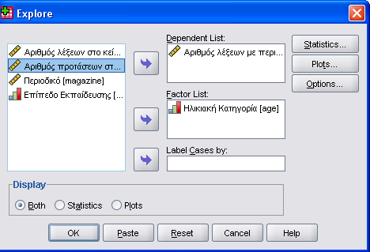
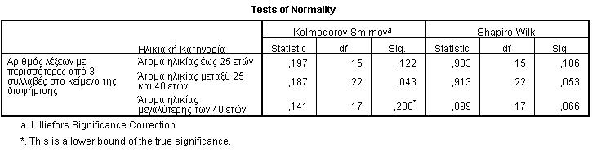
Independent Samples T-test
Για την 1^{η} ηλικιακή ομάδα:
Sig = 0.122>0.05 επομένως δέχομαι την Η₀, δηλαδή η μεταβλητή ακολουθεί Κανονική Κατανομή
Για την 3^{η} ηλικιακή ομάδα:
Sig = 0.200>0.05 επομένως δέχομαι την Η₀, δηλαδή η μεταβλητή ακολουθεί Κανονική Κατανομή

Slide 9
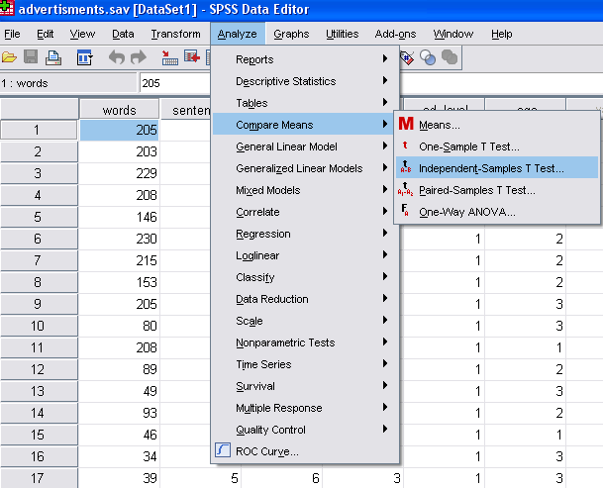
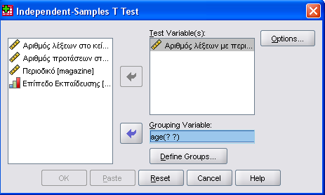
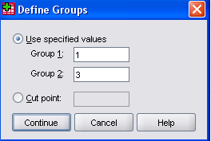
Independent Samples T-test
Ορίζουμε τις δύο κατηγορίες για τις οποίες θα γίνει ο έλεγχος
(στο συγκεκριμένο παράδειγμα τις δύο ηλικιακές ομάδες)

Slide 10
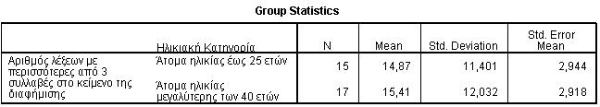
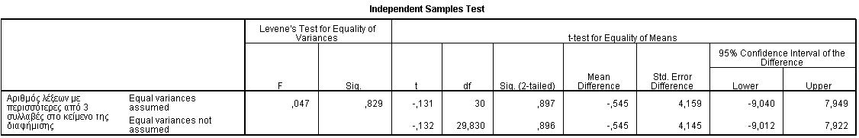
Independent Samples T-test
Περιγραφικά στατιστικά για τη μεταβλητή που εξετάζουμε ως προς τις δύο κατηγορίες.
Ο πίνακας περιέχει δύο ελέγχους.
Ο πρώτος έλεγχος αφορά την ισότητα των διακυμάνσεων
Ο δεύτερος έλεγχος αφορά την ισότητα των μέσων

Slide 11
Independent Samples T-test
Στο Levene’s test γίνεται ο έλεγχος για την ισότητα των διακυμάνσεων. Συγκεκριμένα:
  Η₀: σ₁²=σ₃²
  Η₁: σ₁²≠σ₃²
Εφόσον Levene’s test=0.829>0.05 οι διακυμάνσεις στο συγκεκριμένο παράδειγμα είναι ίσες
Στο test για την ισότητα των μέσων η υπόθεση που ελέγχεται είναι η εξής:
  Η₀: μ₁=μ₃
  Η₁: μ₁≠μ₃
Η πρώτη γραμμή αφορά τον έλεγχο για την περίπτωση που οι διακυμάνσεις είναι ίσες.
Η δεύτερη γραμμή αφορά τον έλεγχο για την περίπτωση που οι διακυμάνσεις δεν είναι ίσες.
Στο συγκεκριμένο παράδειγμα, εφόσον οι διακυμάνσεις είναι ίσες, κοιτάξουμε την πρώτη γραμμή δηλαδή:
Sig = 0.897 >0.05 επομένως δεχόμαστε την Η₀, που σημαίνει ότι οι μέσες τιμές είναι ίσες. Δηλαδή,
δεν υπάρχει στατιστικά σημαντική διαφορά στον αριθμό των λέξεων με περισσότερες από τρεις συλλαβές στις διαφημίσεις των περιοδικών για τα άτομα ηλικίας μικρότερης των 25 και μεγαλύτερης των 40.

Slide 12
Independent Samples T-test
  Στην περίπτωση που η εναλλακτική υπόθεση Η₁ δεν ήταν η Η₁: μ₁ ≠ μ₂ αλλά μία εκ των
  Η₁: μ₁>μ₂ ή Η₁: μ₁<μ₂ τότε θα ίσχυαν τα εξής:
Η₀: μ₁=μ₂
Η₁: μ₁>μ₂
όταν οι διακυμάνσεις είναι ίσες τότε 1- sig=1-0.897/2=1-0.4485=0.5515>0.05 άρα δεχόμαστε την Η₀
όταν οι διακυμάνσεις δεν είναι ίσες τότε 1-sig=1-0.896/2=1-0.448=0.552>0.05 άρα δεχόμαστε την Η₀
Η₀: μ₁=μ₂
Η₁: μ₁<μ₂
- όταν οι διακυμάνσεις είναι ίσες τότε sig=0.897/2=0.4485 >0.05 άρα δεχόμαστε την Η₀
- όταν οι διακυμάνσεις δεν είναι ίσες τότε sig=0.896/2=0.448 >0.05 άρα δεχόμαστε την Η₀

Slide 13
Non Parametric 2 Independent Samples Test
Εφόσον δεν ισχύει η προϋπόθεση της Κανονικότητας, εφαρμόζουμε το μη παραμετρικό τεστ Mann-Whitney.
Έστω ότι στο προηγούμενο παράδειγμα δεν ίσχυε η προϋπόθεση της Κανονικότητας.

Slide 14
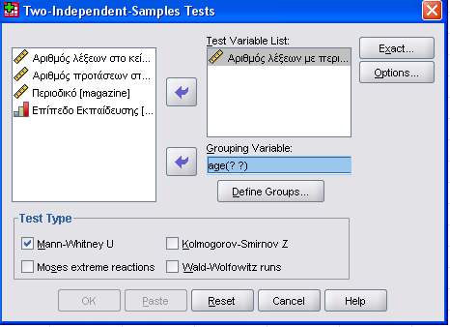
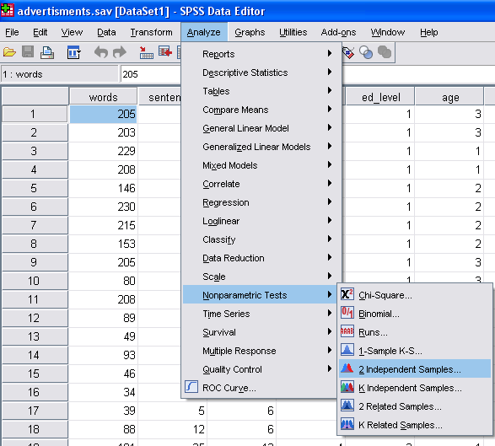
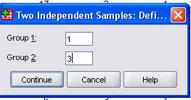
Non Parametric 2 Independent Samples Test
Ορίζουμε τις δύο κατηγορίες για τις οποίες θα γίνει ο έλεγχος
(στο συγκεκριμένο παράδειγμα τις δύο ηλικιακές ομάδες)

Slide 15
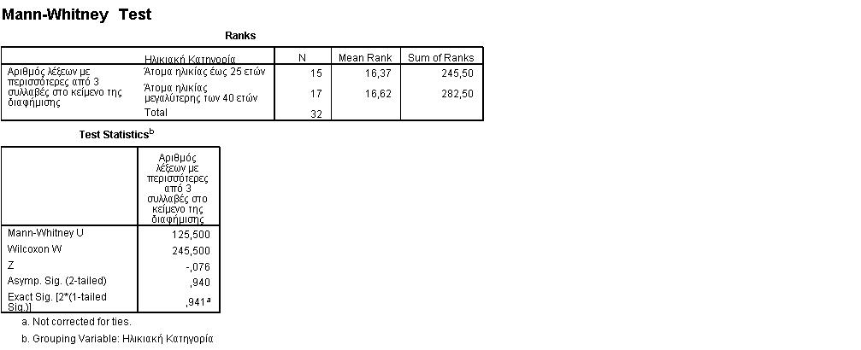
Non Parametric 2 Independent Samples Test
Sig. = 0,940 > 0.05
Επομένως δεχόμαστε την Η₀, που σημαίνει ότι οι μέσες τιμές είναι ίσες.
Δηλαδή,
δεν υπάρχει στατιστικά σημαντική διαφορά στον αριθμό των λέξεων με περισσότερες από τρεις συλλαβές στις διαφημίσεις των περιοδικών για τα άτομα ηλικίας μικρότερης των 25 και μεγαλύτερης των 40.

Slide 16
Paired Samples T-test
Το paired samples t-test χρησιμοποιείται για να συγκρίνουμε τους μέσους μια μεταβλητής για δύο εξαρτημένα δείγματα.
Εξαρτημένα δείγματα έχουμε όταν:
οι παρατηρήσεις στα δύο δείγματα έχουν επιλεγεί κατά ζεύγη με βάση κάποιο χαρακτηριστικό
έχουμε επαναλαμβανόμενες παρατηρήσεις πάνω στα ίδια άτομα ή στοιχεία.
Και στις δύο περιπτώσεις η μεταβλητή που χρησιμοποιείται για την μελέτη του προβλήματος είναι εκείνη που αναφέρεται στη διαφορά των τιμών των παρατηρήσεων και όχι σ’ αυτές καθαυτές τις παρατηρήσεις.
  Η₀: Δεν υπάρχει διαφορά στις μέσες τιμές των δύο δειγμάτων ή
  Η₀: μ_{D}=0, όπου μ_{D} = μ₁ – μ₂
  Η₁: Υπάρχει διαφορά στις μέσες τιμές των δύο δειγμάτων ή
  Η₁: μ_{D}≠0
Προϋπόθεση Εφαρμογής του τεστ
Η διαφορά των δύο δειγμάτων θα πρέπει να ακολουθεί την Κανονική Κατανομή
Εάν δεν ισχύει η προϋπόθεση προχωρούμε στο αντίστοιχο μη παραμετρικό Wilcoxon Test

Slide 17
Paired Samples T-test
Notes:
17

Slide 18
Paired Samples T-test
Στο αρχείο content.sav έστω ότι θέλουμε να ελέγξουμε την υπόθεση ότι η μέση περιεκτικότητα μιας καλλυντικής κρέμας σε ορισμένη δραστική ουσία επηρεάζεται ή όχι από φύλαξη ενός έτους σε ελεγχόμενες συνθήκες περιβάλλοντος.
  Η₀: μ_{D}=0
  Η₁: μ_{D}≠0
  Αρχικά θα ελέγξουμε εάν ισχύει η προϋπόθεση, δηλαδή εάν η μεταβλητή που θα περιλαμβάνει τη διαφορά των παρατηρήσεων ακολουθεί Κανονική Κατανομή.
Η υπόθεση που ελέγχουμε είναι:
Η₀: Η μεταβλητή «διαφορά» ακολουθεί την Κανονική Κατανομή
Η₁: Η μεταβλητή «διαφορά» δεν ακολουθεί την Κανονική Κατανομή
Για τις παλαιότερες εκδόσεις του SPSS: Η μεταβλητή «διαφορά» δημιουργείτε με την εντολή εφαρμογής του paired samples t-test

Slide 19
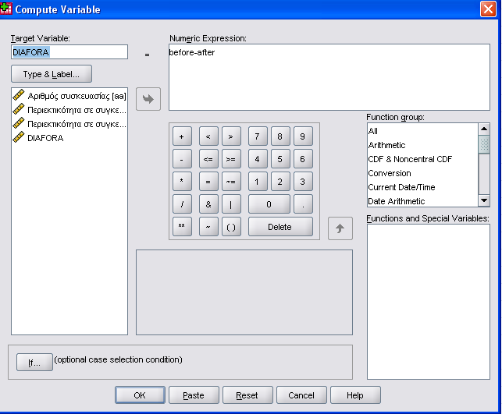
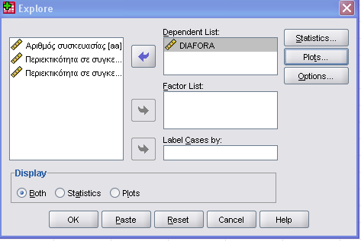
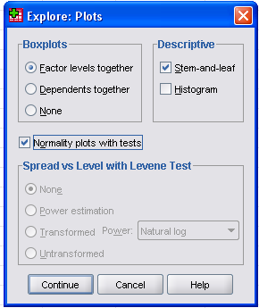
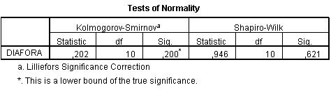
Paired Samples T-test
Με την εντολή Compute δημιουργούμε τη μεταβλητή DIAFORA
Ελέγχουμε την Κανονικότητα για τη μεταβλητή DIAFORA
Επειδή το δείγμα είναι μικρό (<30) κοιτάζω το Shapiro-Wilk.
Sig = 0.621>0.05 επομένως δέχομαι την Η₀, δηλαδή η μεταβλητή ακολουθεί Κανονική Κατανομή

Slide 20
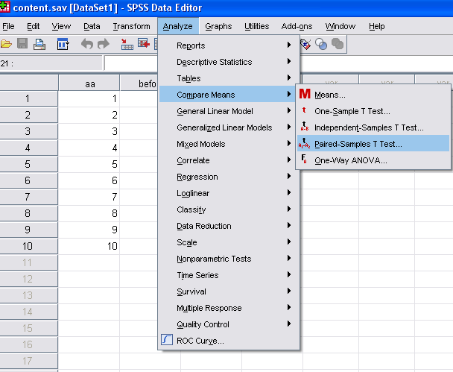
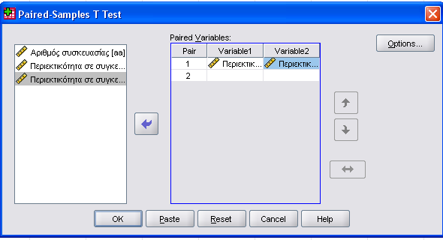
Paired Samples T-test
Ορίζουμε τα ζεύγη μεταβλητών για τα οποία θα γίνει ο έλεγχος
Δημιουργείτε έτσι μια νέα μεταβλητή που είναι η διαφορά των δύο.

Slide 21
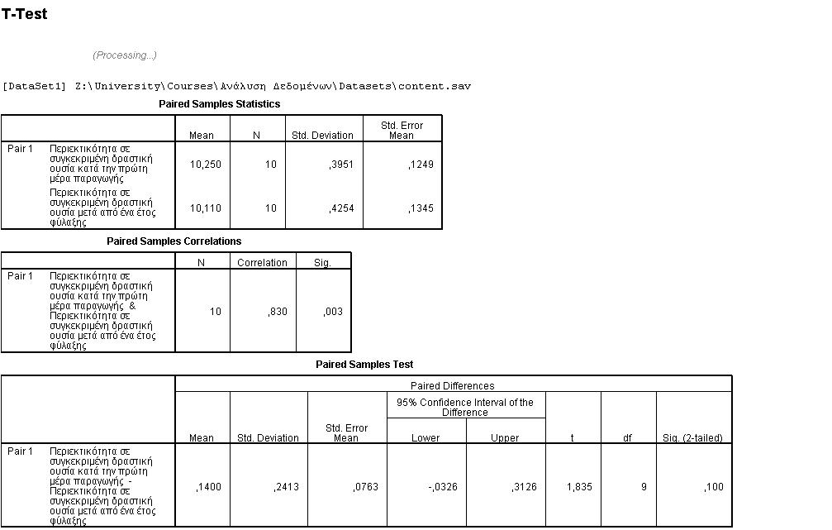
Paired Samples T-test
Περιγραφικά στατιστικά για το ζεύγος των μεταβλητών.
Η συσχέτιση μεταξύ των δύο μεταβλητών είναι
μεγάλη (0.830) και sig = 0.003<0.05
Για τη μέση τιμή των διαφορών των δειγμάτων sig=0.10>0.05 άρα δεχόμαστε την Η₀, δηλαδή η μέση περιεκτικότητα μιας καλλυντικής κρέμας σε ορισμένη δραστική ουσία δεν επηρεάζεται από φύλαξη ενός έτους σε ελεγχόμενες συνθήκες περιβάλλοντος.

Slide 22
Non Parametric 2 Related Samples Test
Εφόσον δεν ισχύει η προϋπόθεση της Κανονικότητας, εφαρμόζουμε το μη παραμετρικό τεστ Wilcoxon
Έστω ότι στο προηγούμενο παράδειγμα δεν ίσχυε η προϋπόθεση της Κανονικότητας.

Slide 23
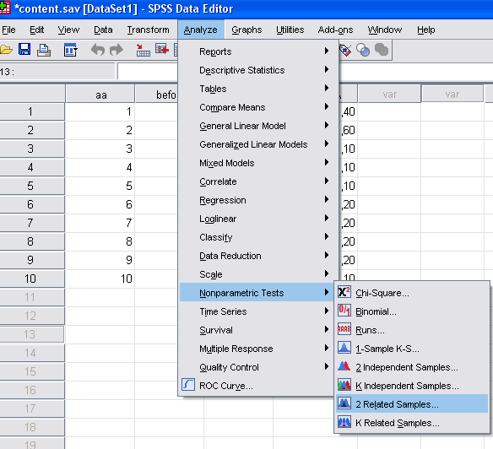
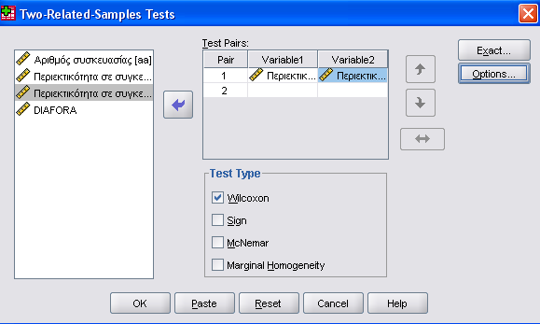
Non Parametric 2 Related Samples Test
Ορίζουμε τα ζεύγη μεταβλητών για τα οποία θα γίνει ο έλεγχος

Slide 24
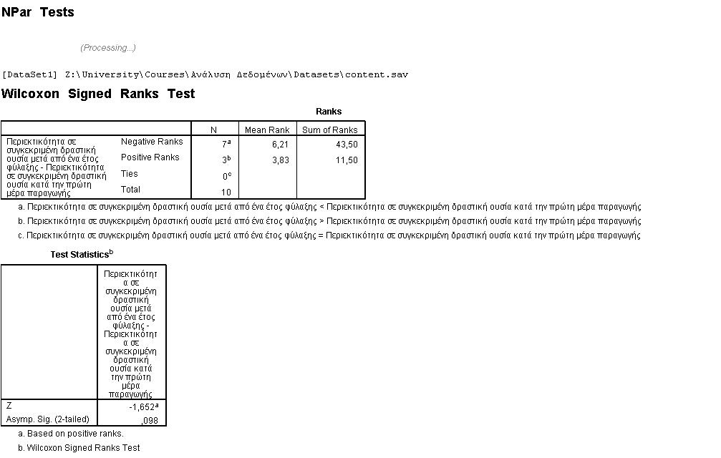
Non Parametric 2 Related Samples Test
Περιλαμβάνει το πλήθος των περιπτώσεων που έγιναν αρνητικότερες μετά τη φύλαξη για ένα έτος.
Εδώ υπάρχουν 7 τέτοιες περιπτώσεις.
Περιλαμβάνει το πλήθος των περιπτώσεων που έγιναν θετικές μετά τη φύλαξη για ένα έτος.
Εδώ υπάρχουν 3 τέτοιες περιπτώσεις.
Περιλαμβάνει το πλήθος των περιπτώσεων που δεν άλλαξαν μετά φύλαξη για ένα έτος.
Εδώ υπάρχουν 0 τέτοιες περιπτώσεις.
Wilcoxon =-1,652
Sig. = 0,098>0.05
Άρα δεχόμαστε την Η₀, δηλαδή η μέση περιεκτικότητα μιας καλλυντικής κρέμας σε ορισμένη δραστική ουσία δεν επηρεάζεται από φύλαξη ενός έτους σε ελεγχόμενες συνθήκες περιβάλλοντος.

